Slide 1
毛泽东思想和中国特色社会主义理论体系概论
华北电力大学 · 马克思主义学院
王建红

Slide 2
第五讲
社会主义建设道路初步探索的理论成果

Slide 3
一、社会主义建设的初步探索
二、初步探索的重要理论成果
三、初步探索的意义和经验教训

Slide 4

1957年10月，在反右斗争扩大化的影响下，毛泽东在党的八届三中全会上提出，无产阶级和资产阶级的矛盾，社会主义道路和资本主义道路的矛盾，仍然是当前我国社会的主要矛盾，从根本上改变了八大的方针。
1957年之后，全党全国的各项工作从根本指导思想上说均以“阶级斗争为纲”，并成为后来“无产阶级专政下继续革命”理论的核心内容。

Slide 5
1957～1976年在“阶级斗争为纲”的“左”倾理论指导下，发生了反右扩大化、大跃进、文化大革命等错误，给社会主义事业带来了严重的挫折和损失。

Slide 6
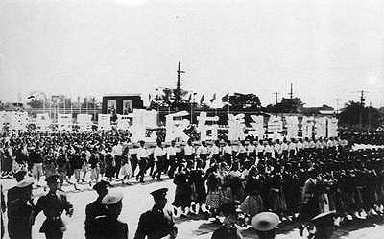
1957年，反右斗争扩大化。
“反右派”的标语赫然出现在1957年国庆游行的队伍中

Slide 7
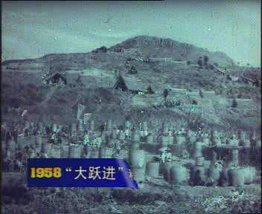
"大跃进"运动

Slide 8
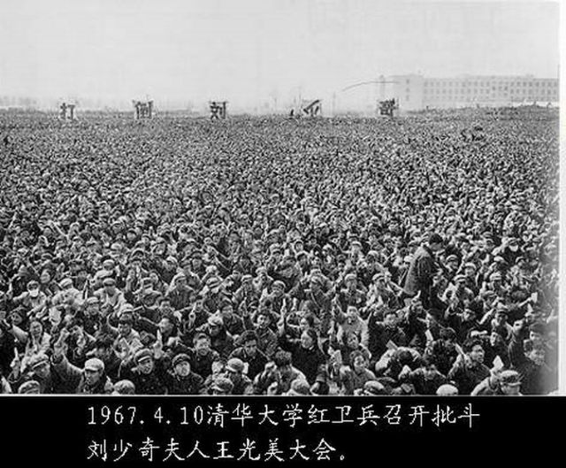
１９６６年５月中央政治局扩大会议和同年８月八届十一中全会的召开是“文化大革命”全面发动的标志。

Slide 9
一、社会主义建设的初步探索
二、初步探索的重要理论成果
三、初步探索的意义和经验教训

Slide 10
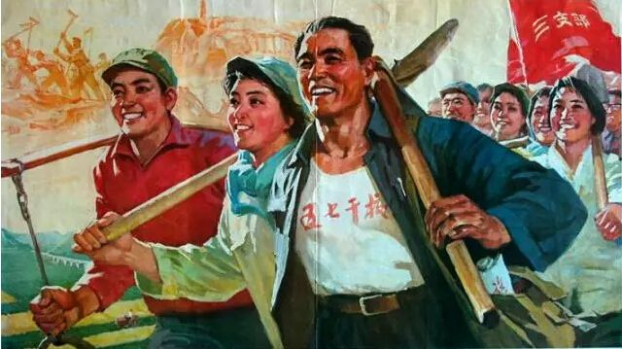
一、调动一切积极因素为社会主义事业服务
二、正确认识和处理社会主义社会矛盾的思想
三、走中国工业化道路的思想

Slide 11
※新中国学习苏联经验的得与失
（1）新中国成立后 ，实行“一边倒”的外交方针，学习苏联的建设经验
（2）苏联高度集中统一的领导与管理体制存在着严重弊端，照抄照搬苏联经验也给中国的建设带来了许多新问题

Slide 12
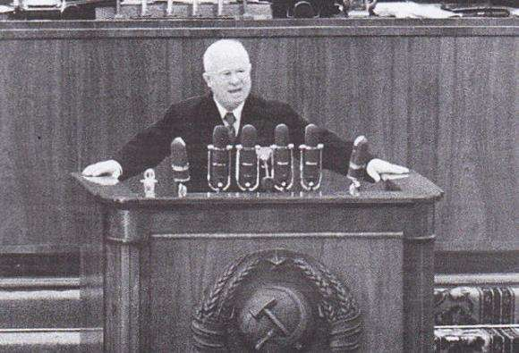
（3）苏共二十大的召开，暴露出苏联存在的问题
（4）毛泽东提出以苏联经验为鉴戒，探索适合中国自己的社会主义建设道路的历史任务

Slide 13
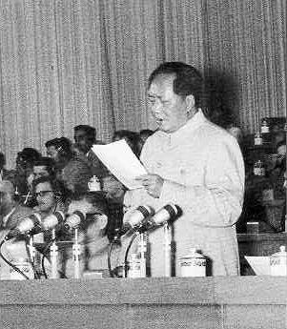
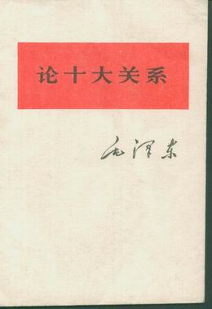
1956年4月25日毛泽东发表了著名的《论十大关系》的讲话。在讲话中，毛泽东以苏联的经验为鉴戒，总结了我国的经验，论述了社会主义革命和社会主义建设中的十大关系，提出要调动国内外一切直接和间接的力量，建设社会主义。以此为起点，开始了中国特色的社会主义的最初有益的探索。

Slide 14
毛泽东曾说：“建国后，前8年照抄外国经验，从1956年提出十大关系起，开始找到自己的一条适应中国的路线，开始反映中国客观经济规律”。
在《论十大关系》中毛泽东指出：“最近苏联方面暴露了他们在建设社会主义过程中的一些缺点和错误，他们走过的弯路，你们还想走？”

Slide 15
1、调动一切积极因素为社会主义事业服务，必须坚持中国共产党的领导。毛泽东多次强调：“领导我们事业的核心力量是中国共产党。” “中国共产党是全中国人民的领导核心。没有这样一个核心，社会主义事业就不能胜利。” 毛泽东将“有利于巩固共产党的领导，而不是摆脱或者削弱这种领导” ，作为判断人们的言论和行动是非的六条标准中最重要的一条。毛泽东还明确提出了“党领导一切”的思想，指出：“工、农、商、学、兵、政、党这七个方面，党是领导一切的。党要领导工业、农业、商业、文化教育、军队和政府。”

Slide 16
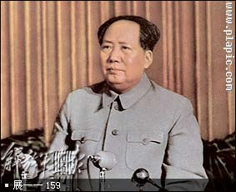
1957年2月，毛泽东发表了《关于正确处理人民内部矛盾的问题》讲话，提出了必须正确区分和处理社会主义社会两类不同性质的矛盾，把正确处理人民内部矛盾作为国家政治生活的主题。
1957年2月27日，毛泽东作《关于正确处理人民内部矛盾的问题》的讲话

Slide 17
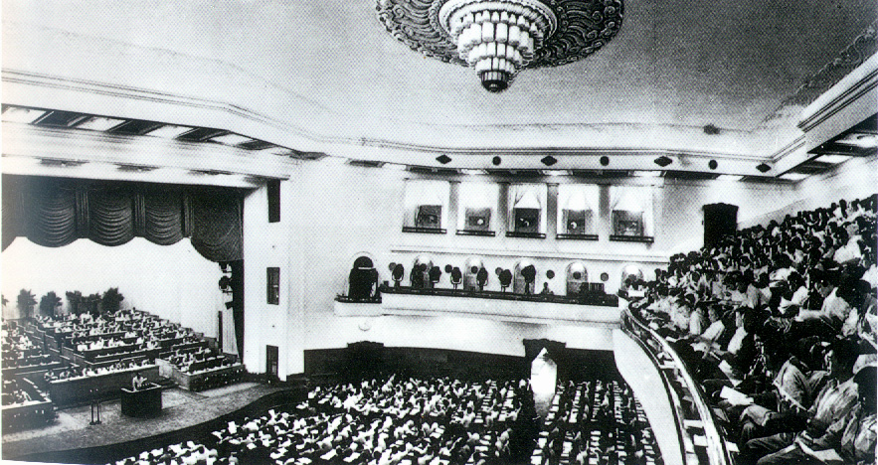
2、正确认识和处理社会主义社会矛盾的思想
我们国内的主要矛盾，已经是人民对于建立先进的工业国的要求同落后的农业国的现实之间的矛盾，已经是人民对于经济文化迅速发展的需要同当前经济文化不能满足人民需要的状况之间的矛盾。
1956年9月中共八大会场

Slide 18
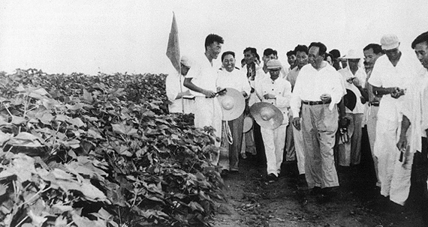
正确认识：会主义制度确立后中国社会的中心任务
社会主要矛盾决定着党和国家的根本任务。
1958年8月毛泽东视察河南新乡七里营人民公社。

Slide 19
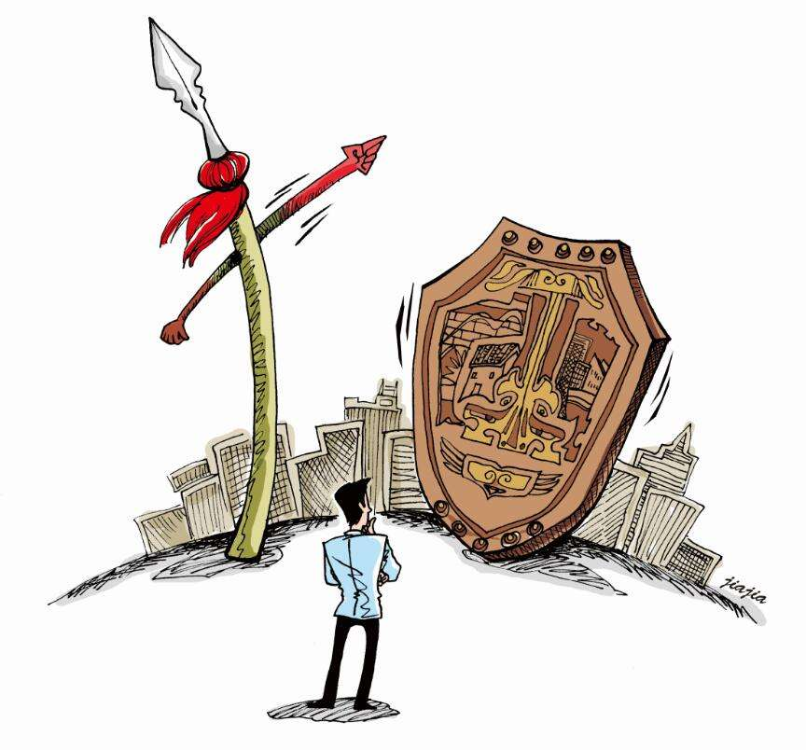
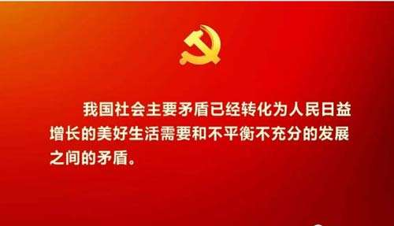
毛泽东指出，矛盾是普遍存在的，社会主义社会同样充满着矛盾，正是这些矛盾推动着社会主义社会不断地向前发展。“矛盾不断出现，又不断解决，就是事物发展的辩证规律。” 他提倡运用对立统一规律深刻分析社会主义社会的矛盾。

Slide 20
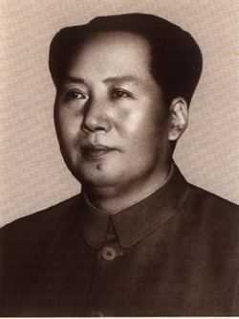
我们的中心任务已经由解放生产力变为在新的生产关系下面保护和发展生产力。

Slide 21
我们国内的主要矛盾，已经是人民对于建立先进的工业国的要求同落后的农业国的现实之间的矛盾，已经是人民对于经济文化迅速发展的需要同当前经济文化不能满足人民需要的状况之间的矛盾。
1956年9月中共八大会场

Slide 22
毛泽东提醒人们注意两类不同性质矛盾的转化问题，认为两类不同性质的矛盾的存在是客观的，但不是固定不变的，在一定的条件下，两类不同性质的矛盾可以互相转化。一般情况下，人民内部矛盾不是对抗性的，但如果处理不当，也可能发生对抗。反之，有些本来是对抗性的矛盾，如果处理得当，则可以转化为非对抗性的矛盾。因此，必须严格区分和正确处理两类不同性质的矛盾，特别是要正确处理已经居于主导地位的人民内部矛盾。

Slide 23
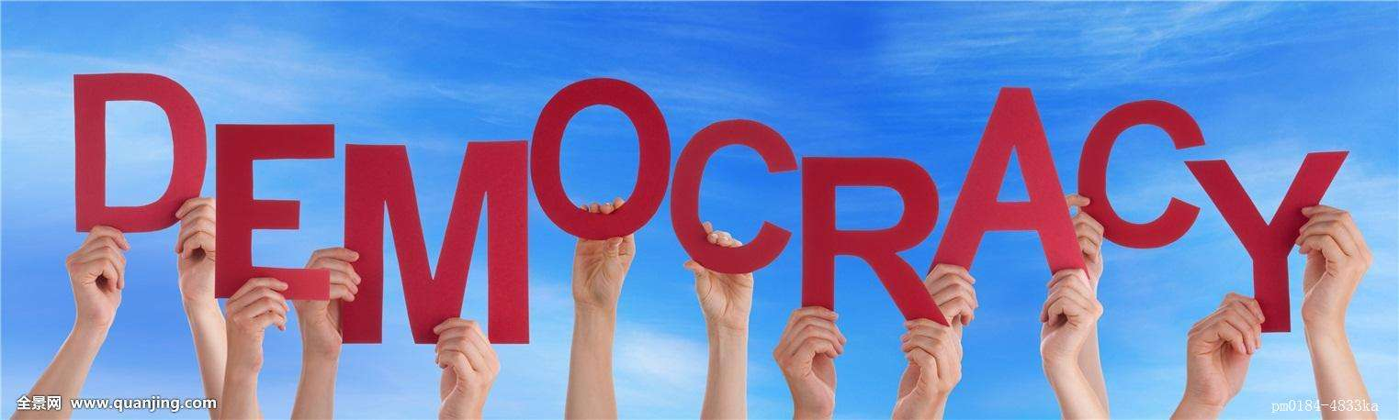
关于正确处理人民内部矛盾的方针。毛泽东指出，用民主的方法解决人民内部矛盾，这是一个总方针。针对人民内部矛盾在具体实践中的不同情况，毛泽东提出了一系列具体方针、原则：对于政治思想领域的人民内部矛盾，实行“团结—批评—团结”的方针，坚持说服教育、讨论的方法；对于物质利益、分配方面的人民内部矛盾，实行统筹兼顾、适当安排的方针，兼顾国家、集体和个人三方面的利益；对于人民群众和政府机关的矛盾，要坚持民主集中制原则，努力克服政府机关的官僚主义，也要加强对群众的思想教育；

Slide 24
对于科学文化领域里的矛盾，实行“百花齐放、百家争鸣”的方针，通过自由讨论和科学实践、艺术实践去解决；对于共产党和民主党派的矛盾，实行在坚持社会主义道路和共产党领导的前提下“长期共存、互相监督”的方针；对于民族之间的矛盾，实行民族平等、团结互助的方针，着重反对大汉族主义，也要反对地方民族主义，等等。所有这些方针，都是用民主方法解决人民内部矛盾这一总方针的具体化，为解决不同形式的人民内部矛盾指明了方向。

Slide 25
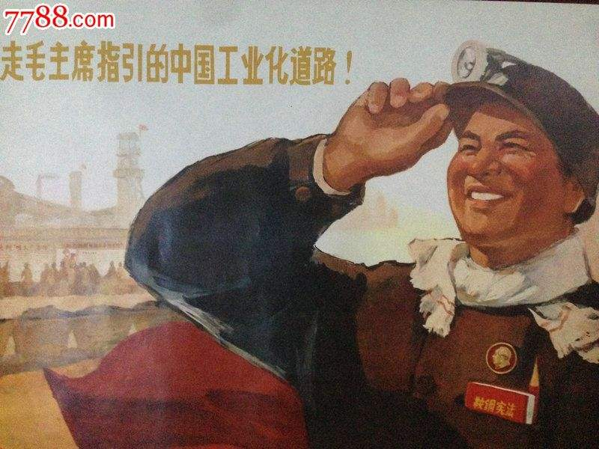
3、走中国工业化道路的思想
毛泽东在《论十大关系》中论述的第一大关系，便是重工业、轻工业和农业的关系。在《关于正确处理人民内部矛盾的问题》中，毛泽东明确提出了中国工业化道路的问题，主要是指重工业、轻工业和农业的发展关系问题，要走一条有别于苏联的中国工业化道路。

Slide 26
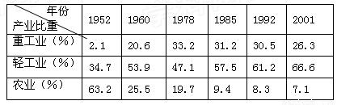
毛泽东提出了以农业为基础，以工业为主导，以农轻重为序发展国民经济的总方针，以及一整套“两条腿走路”的工业化发展思路，即重工业和轻工业同时并举，中央工业和地方工业同时并举，沿海工业和内地工业同时并举，大型企业和中小型企业同时并举，等等。

Slide 27
走中国工业化道路，必须明确战略目标和战略步骤。
走中国工业化道路，必须采取正确的经济建设方针。
走中国工业化道路，必须发展科学技术和文化教育。
走中国工业化道路，必须重视知识分子工作。
走中国工业化道路，必须调整和完善所有制结构。
走中国工业化道路，必须积极探索适合我国情况的经济体制和运行机制。

Slide 28
刘少奇提出了使社会主义经济既有计划性又有多样性和灵活性的主张，以及按经济办法管理经济的思想。
陈云提出了要建立“适合于我国情况和人民需要的社会主义的市场”的思想。
毛泽东还主张企业要建立合理的规章制度和严格的责任制，要实行民主管理，实行干部参加劳动，工人参加管理，改革不合理的规章制度，工人群众、领导干部和技术人员三结合，即“两参一改三结合”。
邓小平提出了关于整顿工业企业，改善和加强企业管理，实行职工代表大会制等思想。

Slide 29
回故历史，我们不难看出，以毛泽东为首的第一代领导集体对社会主义主要矛盾和主要任务的论述是完全切合中国实际的，是对中国社会主义建设道路认识的主要理论成果。可惜的是，这些正确认识在其后的20年间未能得到坚持。

Slide 30
一、社会主义建设的初步探索
二、初步探索的重要理论成果
三、初步探索的意义和经验教训

Slide 31
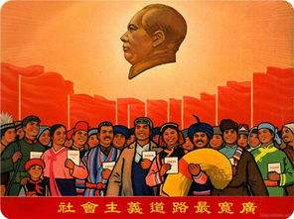
1、初步探索的意义
第一，巩固和发展了我国的社会主义制度。
第二，为开创中国特色社会主义提供了宝贵经验、理论准备、物质基础。
第三，丰富了科学社会主义的理论和实践。

Slide 32
2、初步探索的经验教训
第一，必须把马克思主义与中国实际相结合，探索符合中国特点的社会主义建设道路。
第二，必须正确认识社会主义社会的主要矛盾和根本任务，集中力量发展生产力。
第三，必须从实际出发进行社会主义建设，建设规模和速度要和国力相适应，不能急于求成。
第四，必须发展社会主义民主，健全社会主义法制。
第五，必须坚持党的民主集中制和集体领导制度，加强执政党建设。
第六，必须坚持对外开放，借鉴和吸收人类文明成果建设社会主义，不能关起门来搞建设。

